Slide 1


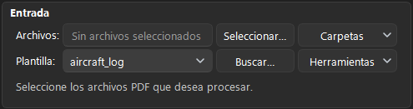
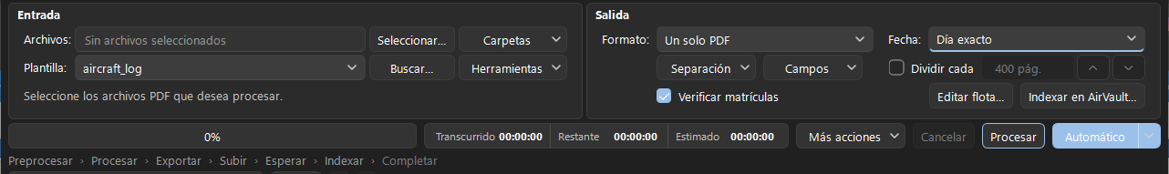
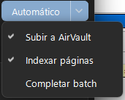

GUÍA RÁPIDA
BITS
ESCANEO Y PROCESAMIENTO
AUTOMÁTICO DE BITÁCORAS
¿QUÉ ES BITS?
Es la aplicación de manejo automático de bitácoras. Procesa los PDF escaneados y los prepara para subirlos e indexarlos en AirVault.
1
ANTES DE ESCANEAR
2
ESCANEO
Retire los clips y las grapas. Revise que las bitácoras no estén dobladas y alise las esquinas antes de ponerlas en el escáner.
Abra Canon CaptureOnTouch V5 Pro y use el perfil:
Mantenga las páginas en su orden original.
Aplicación Bitácoras
3
TODOS LOS PDF EN UNA SOLA EJECUCIÓN
BITS detecta los PDF guardados en la carpeta input. También puede seleccionarlos desde cualquier directorio con Seleccionar… o Carpetas.
Es mejor escanear en varios PDF y procesarlos juntos para aprovechar la inferencia.
Al terminar, BITS mueve los archivos procesados a input\processed.
4
EJECUTAR EN AUTOMÁTICO
Con los archivos cargados, revise las opciones de la flecha y haga clic en Automático.
Opciones automáticas
Deje marcadas Subir a AirVault e Indexar páginas.
Si quiere que BITS también complete los batches sin revisión, marque Completar batch.
¿Qué ocurre después?
BITS procesa, exporta, sube los archivos a AirVault e indexa las páginas. Los batches que necesiten revisión quedan separados con el sufijo REVISAR.
BITS
1 / 2
Notes:
Fuente: instrucciones y capturas del usuario. Perfil de Canon indicado por el usuario. Logotipos oficiales cargados por copaair.com desde https://assets.airtrfx.com/media-em/cm/logos/cm-large-default.svg y https://assets.airtrfx.com/media-em/cm/logos/cm-small-default.svg

Slide 2

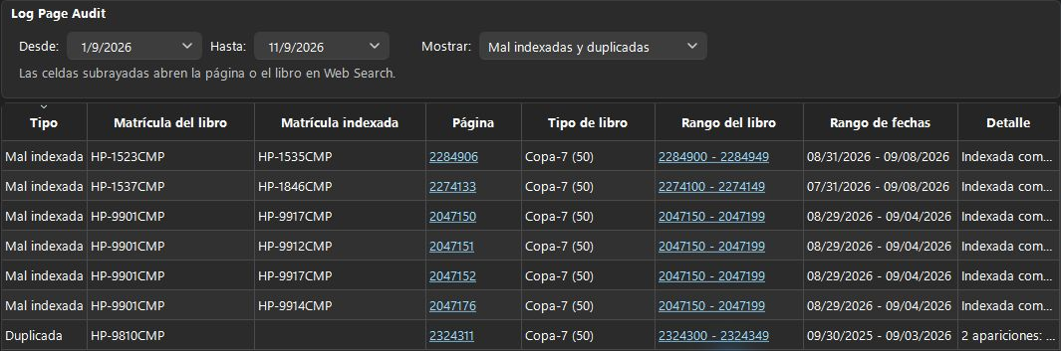
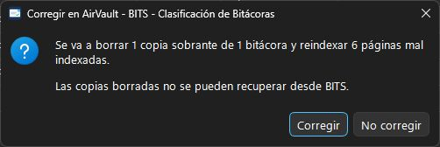
GUÍA RÁPIDA
BITS
RESULTADOS Y LIMPIEZA
DE REPORTES
5
RESULTADOS EN AIRVAULT
Ejemplo de la captura: las cantidades cambian en cada ejecución.
Los batches sin revisión se indexan automáticamente. Puede quedar uno o varios con el sufijo REVISAR: esos se indexan manualmente en AirVault.
6
CONSULTA DEL REPORTE
Abra Web Reports… en la pantalla principal de BITS.
Elija Desde y Hasta. En Mostrar, seleccione Mal indexadas y duplicadas y pulse Consultar.
7
REVISIÓN Y CORRECCIÓN
Revise las matrículas, la página y el detalle. Las celdas subrayadas abren la página o el libro en Web Search.
Corregir seleccionadas… aplica a las filas que elija. Corregir todas… aplica a todas las que BITS pueda corregir.
Antes de confirmar, lea cuántas copias se borrarán y cuántas páginas se reindexarán.
BITS
2 / 2
Notes:
Fuentes: capturas del usuario y capturas reales de Web Reports guardadas en el proyecto. La confirmación se cerró con No corregir, sin cambiar AirVault. Las cantidades de los ejemplos no son valores fijos. Logotipos oficiales cargados por copaair.com desde https://assets.airtrfx.com/media-em/cm/logos/cm-large-default.svg y https://assets.airtrfx.com/media-em/cm/logos/cm-small-default.svg

